Slide 1
ABP
Registro de participantes

Slide 2
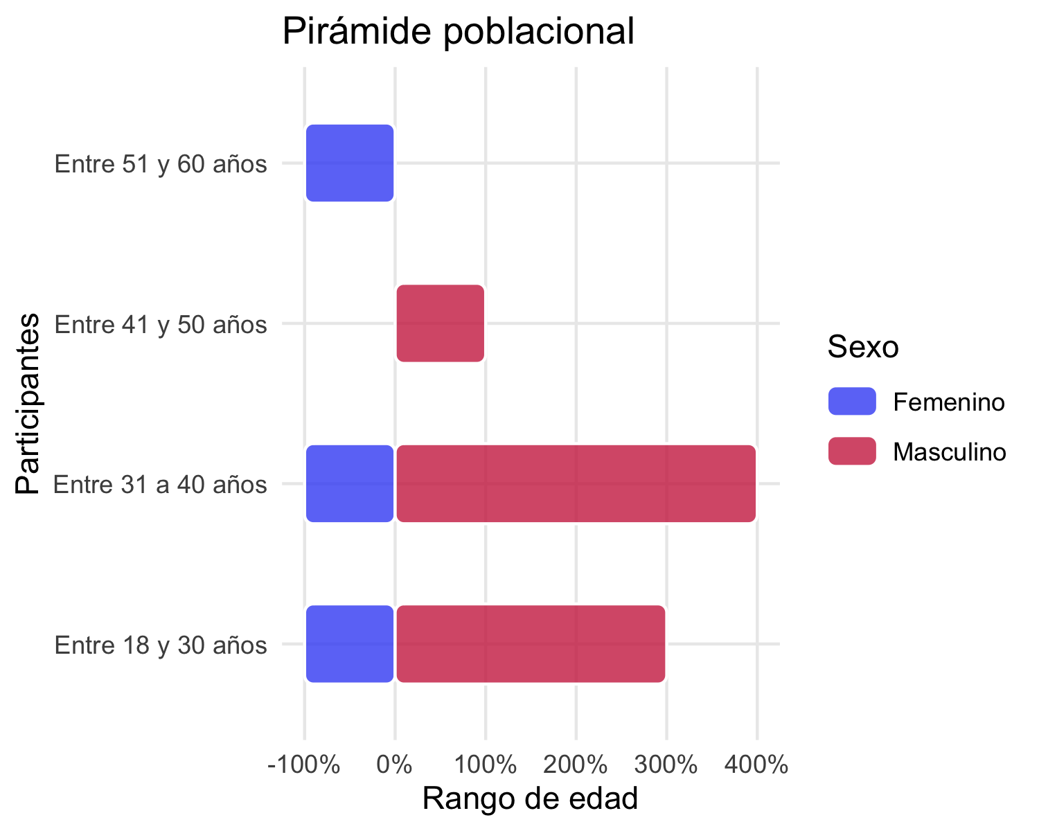
Perfil de los participantes
Al evento “ABP Virtual” llevado a cabo elJueves 02 de diciembre 2021, asistió un total de 11 participantes. Los cuales provienen de los municipios de Amealco de Bonfil, Arroyo Seco, Cadereyta de Montes, Corregidora, Ezequiel Montes, Huimilpan, Jalpan de Serra, Querétaro, Tequisquiapan.

Slide 3
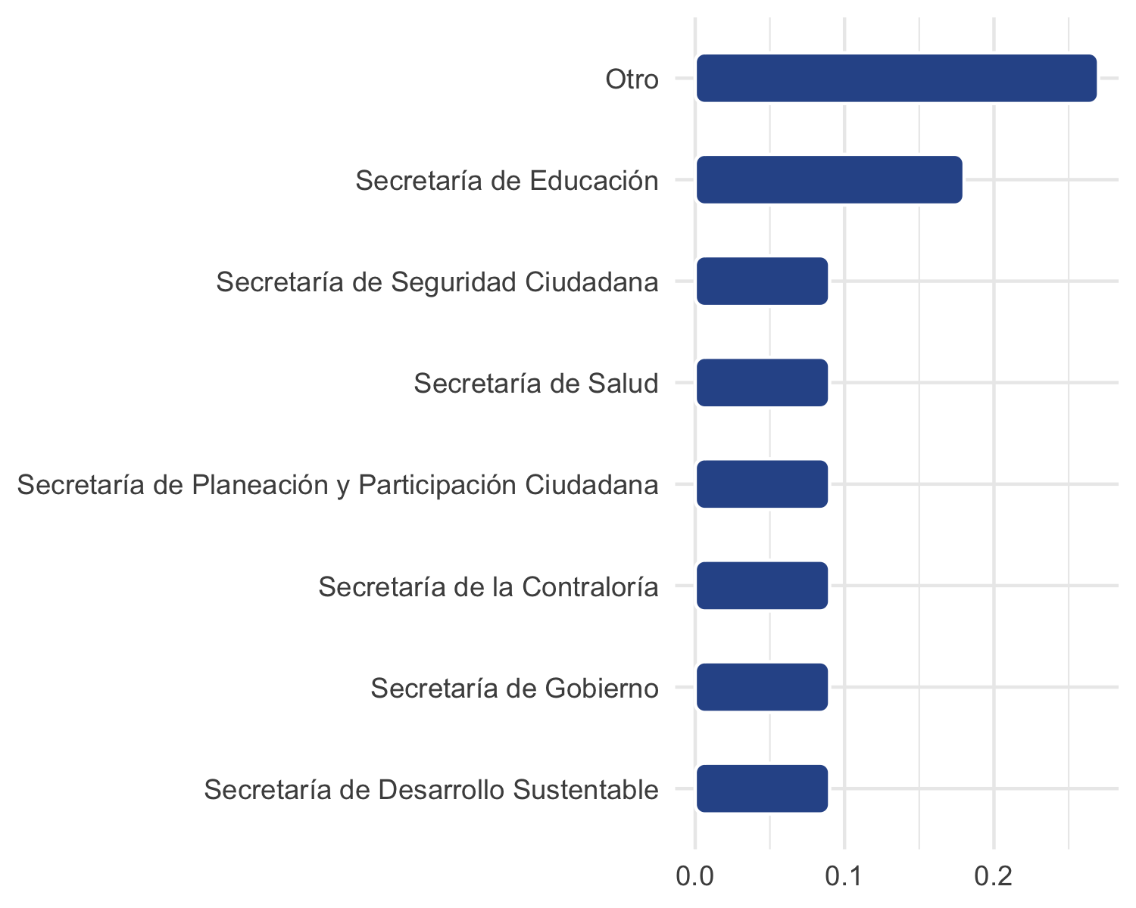
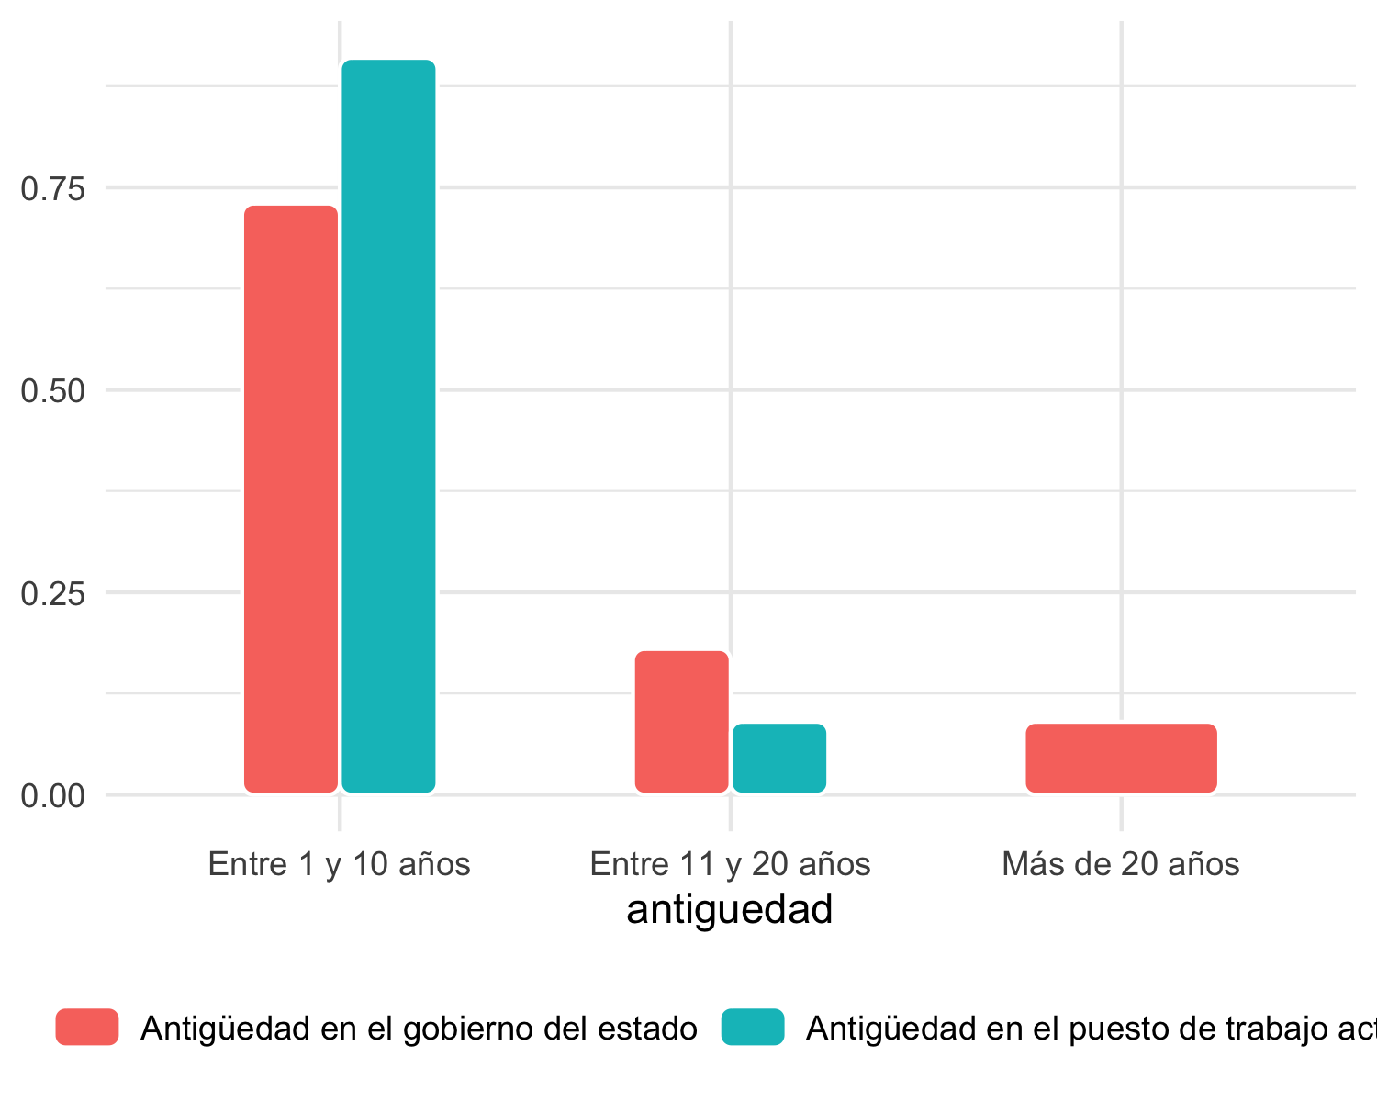
Antigüedad y dependencia laboral

